Slide 1


研究生交流会
控制系统简介
报告人 | ： | 肖春雨
指导老师 | ： | 周泽兵 教授
2019年6月1日

Slide 2
从一个故事开始
有一位世界第一的推销大师，他举行了结束推销生涯的大会，保险界的5000多位精英前来参加。当许多人问他推销的秘诀时，他微笑着表示不必多说。
这时，全场灯光暗了下来，从会场一边出现了4名彪形大汉合力抬着一铁架，铁架下垂着一只大铁球走上台来。当现场的人丈二和尚摸不着头脑时，铁架被抬到讲台上了。
那位推销大师走上台，用一把小锤朝大铁球敲了一下，铁球没有动，隔了5秒他又敲了一下，还是没动，于是他每隔5秒就敲一下。这样如此不断，铁球还是动也不动。台下的人开始骚动，陆续有人离场而去，但推销大师还是静静地敲铁球，人越走越多，留下来的所剩无几。
终于，大铁球开始慢慢晃动了，经过40多分钟后，大力摇晃的铁球，就算任何人的努力也不能使它停下来。
系统能根据输入做出相应
系统响应需要时间
冲击响应可以判定系统稳定性
系统可以有多种控制策略
系统具有一定量程(可控范围)

Slide 3
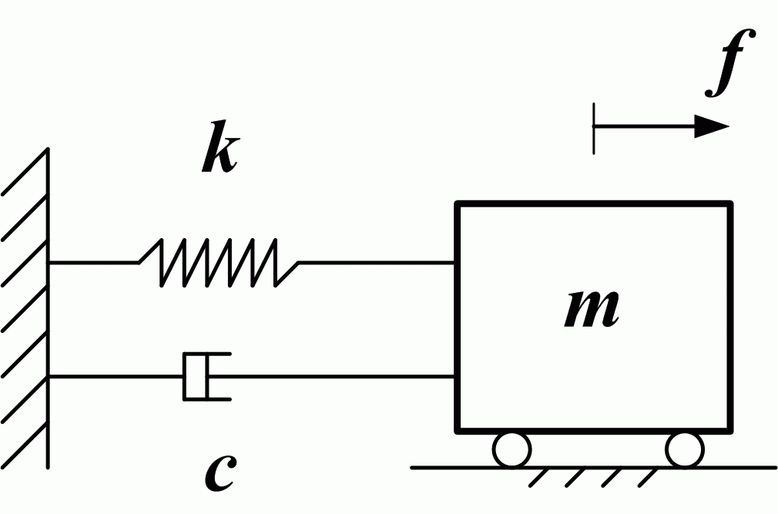
弹簧-质量-阻尼系统
系统分析
微分方程的解 = 通解(齐次解) + 特解
阻尼衰减，自振收敛
稳态 → 特解(输入)
共振，自振发散
输出趋于无穷，系统不稳定
系统的稳定性取决于自振是否收敛
自振计算
系统稳定的条件是所有特征值实部小于(等于)零
Notes:
我们把上一个系统进行抽象，就是最常见的弹簧-质量-阻尼系统。

Slide 4
传递函数与稳定性
线性时不变系统
LTI System
x
y
传递函数
弹簧-质量-阻尼系统
分母=特征式
系统稳定的条件是：传递函数所有极点的实部小于零
Notes:
在此，不妨先介绍一下传递函数的概念，传递函数的引入使得时域的微分方程变成频域的代数方程，使得在频域上讨论系统将大大简化。

Slide 5
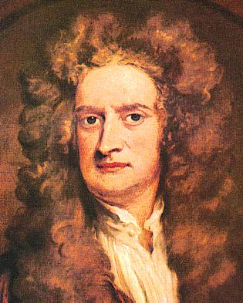
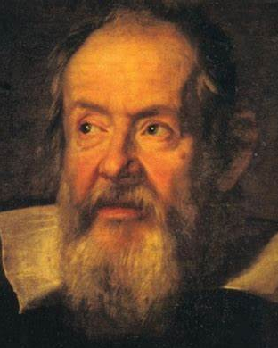
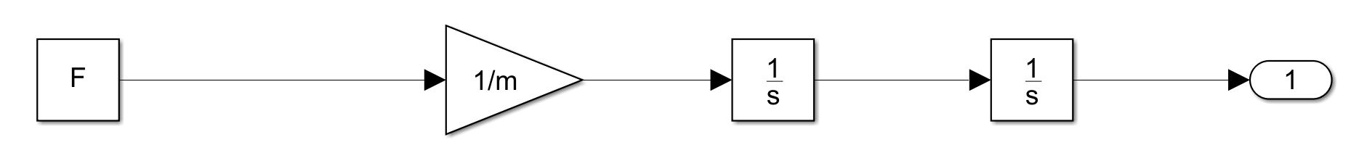
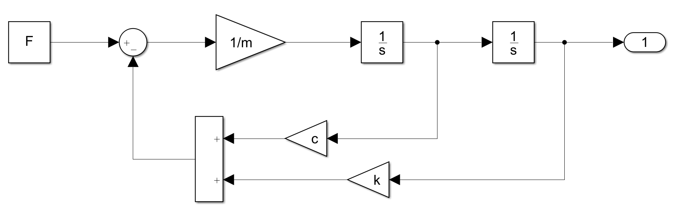
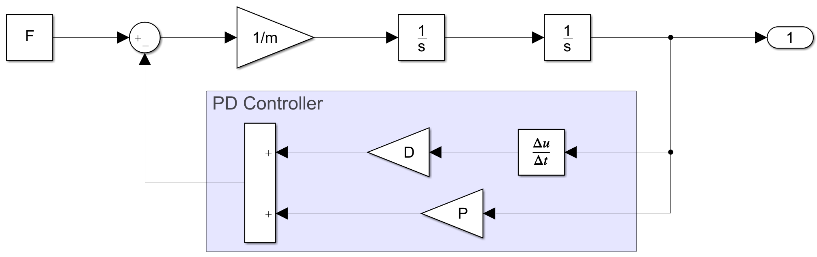
牛顿第二定律
这回稳了
不，你不稳
稳定的方法
反馈
状态反馈：现代控制
误差反馈：经典控制
Notes:
弹簧-质量-阻尼系统最本质的方程是牛顿第二定律，我们不妨看看自由的物体是否稳定。
不稳定→与弹簧-质量-阻尼系统的区别？→反馈→PD控制器

Slide 6
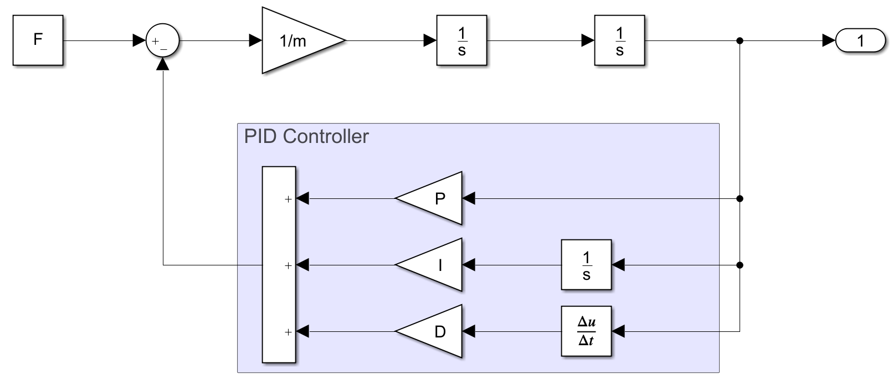
由PD到PID
弹簧-质量-阻尼系统的稳态
稳态误差
稳态误差的消除
增益(P)：刚度——抵消外力
微分(D)：阻尼——抵消速度
积分
根据恒定的位移引入动态？
Notes:
恒定的东西如何引入变动？想一下钱在银行里怎么增加的→时间的积累→积分！

Slide 7
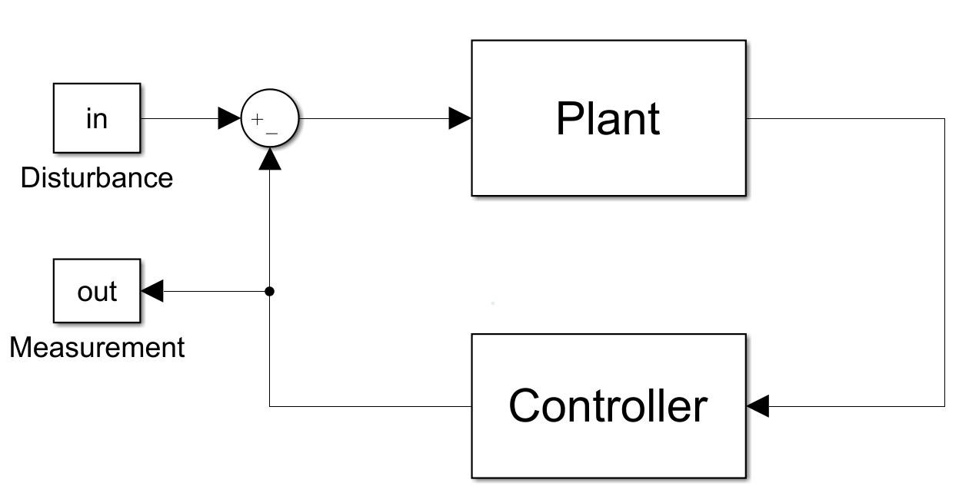
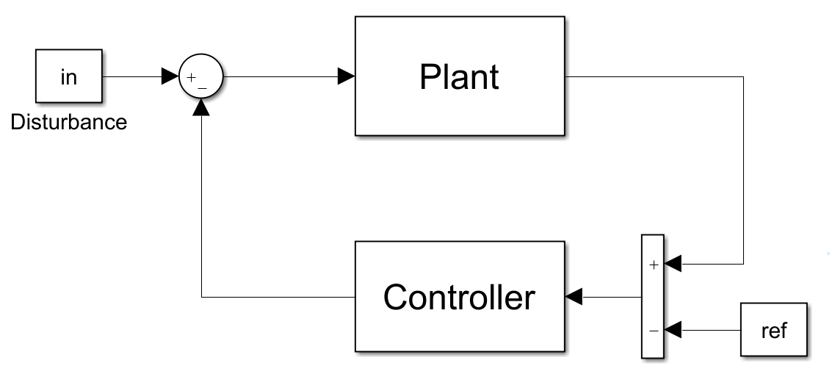
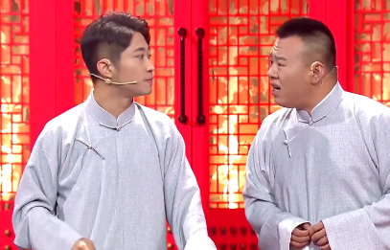
闭环稳态特性
对于带宽内的信号：控制器输入为零
测量
控制
实例：静电加速度计
优点：1. 克服开环系统不稳定因素；
2. 减小开环系统非线性影响。
缺点：1. 结构复杂；
2. 对控制器要求高。
应用：
开空调

Slide 8
示例：静电加速度计设计与仿真
https://github.com/iChunyu/SimpleCtrlSys

Slide 9
谢 谢

